Slide 1
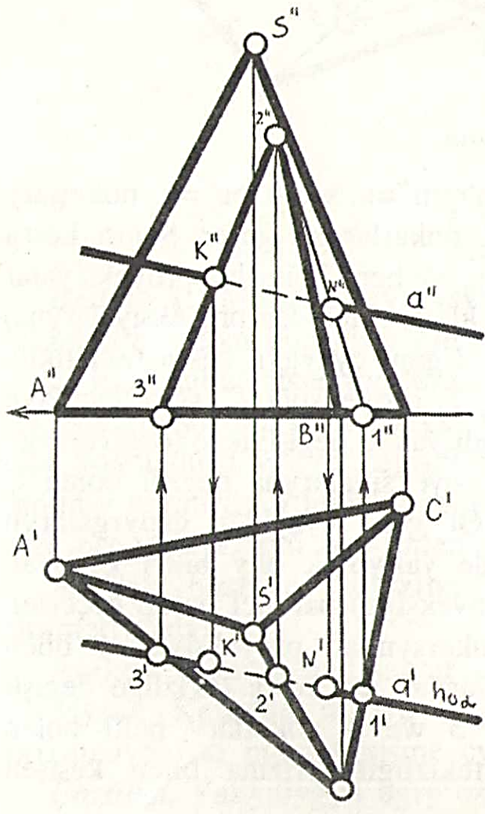
Üsletiň göni çyzyk bilen kesişmekleri
Üstleriň göni çyzyk bilen kesişme nokatlaryny tapmaklyk üçin aşakdaky ýaly girişilýär:
1. Berlen göni çyzykdan kömekçi tekizlik geçirilýär.
2. Berlen üstüň geçirilen kömekçi tekizlik bilen kesişme çyzygy(kesigi) gurulýar (tapylýar).
3. Berlen göni çyzygyň emele gelen kesişme çyzygy (kesigi) bilen kesişýän nokatlary tapylýar (kesgitlenilýär). Şol nokatlar hem berlen göni çyzygyň berlen üst bilen kesişýän nokatlary bolar. Ol nokatlara kä halatlarda üste girýän we üstden çykýan ýa-da göni çyzygyň üst bilen duşuşýan nokatlary diýilýär. Aşakda mysallara seredilendir.

Slide 2
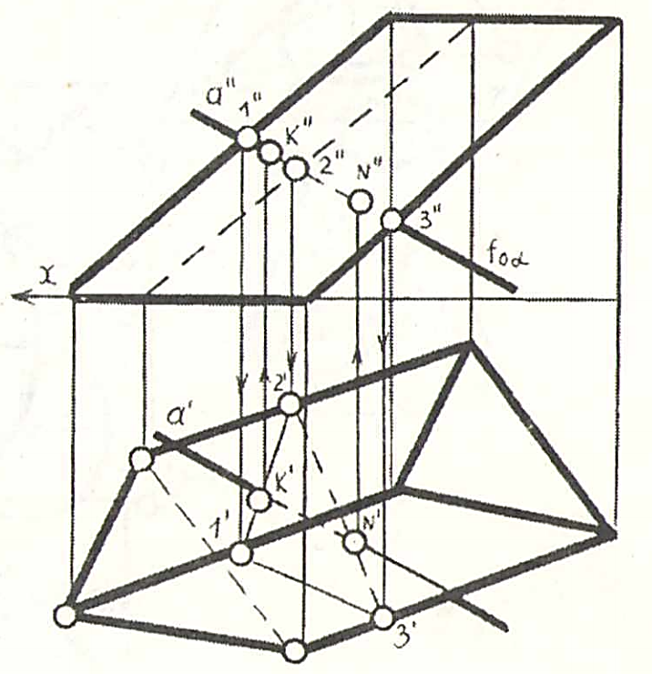
1-nji mysal. a göni çyzygyň piramida bilen kesişme nokatlaryny tapmaly.

Slide 3
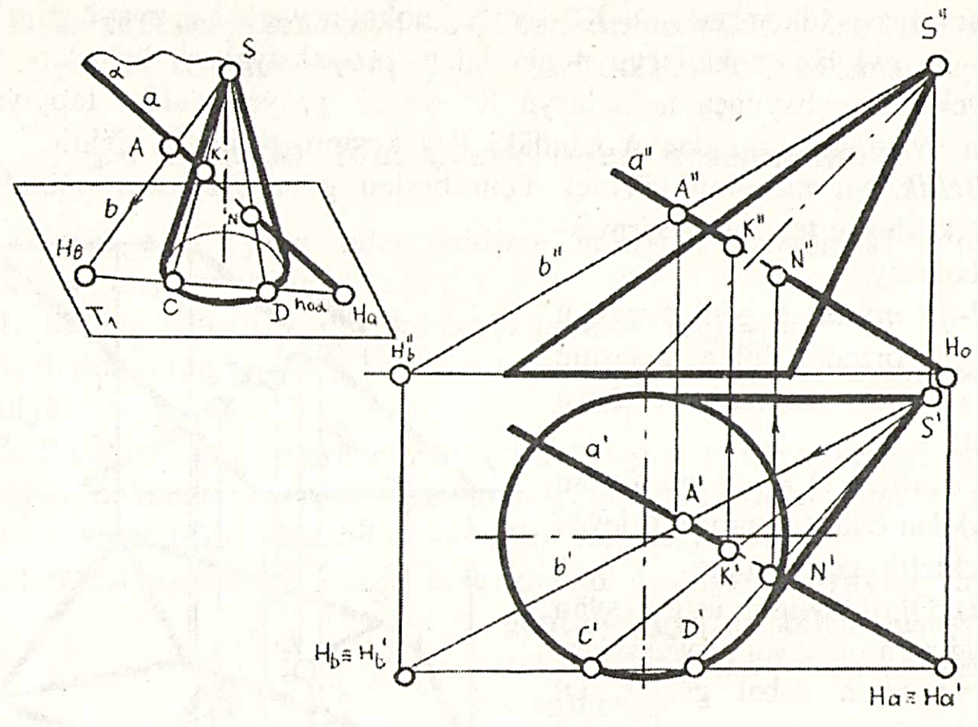
3-nji mysal. a göni çyzygyň tegelek esasly ýapgyt konus bilen kesişme nokatlaryny tapmaly.

Slide 4
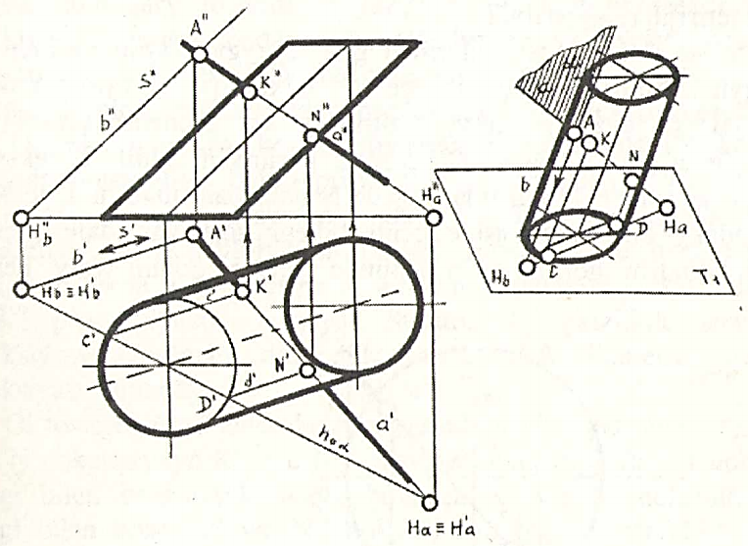
4-nji mysal. a göni çyzygyň ýapgyt silindr bilen kesişme nokatlaryny tapmaly

Slide 5
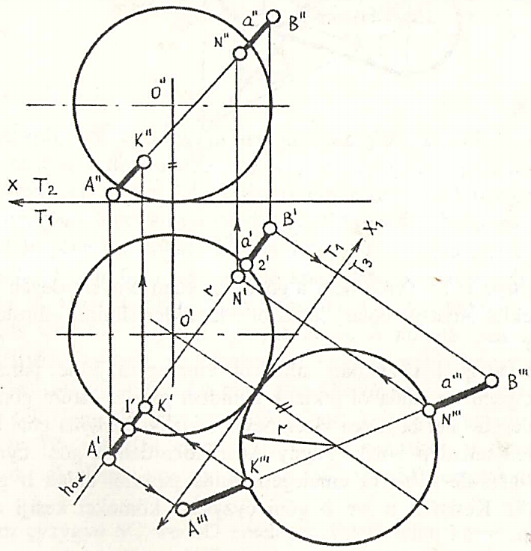
5-nji mysal. a göni çyzygyň şaryň üsti bilen kesişme nokatlaryny tapmaly.

